Slide 1
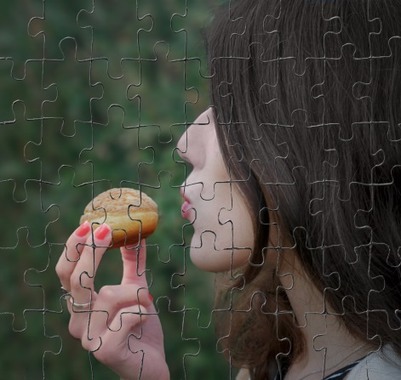
Portrait chinois
Une destination ?
Le Japon et plus particulièrement Tokyo. J’admire la cohabitation antithétique de la modernité et des traditions, du zen des temples nichés en pleine métropole qui s’oppose au fourmillement des quartiers les plus animés. Cette confrontation entre le strict, le codifié qui ont pour miroir l’excentrique, l’imaginaire. Ce pays et cette ville multi-facettes, aux milles nuances.
Un parfum ?
Un parfum chaud avec des notes vanille et d’épices… Ou bien un parfum masculin qui se prête aussi à une peau féminine. Sûrement pas un parfum à orientation mixte clairement prédéfinie mais une fragrance qui joue avec les codes des genres stéréotypés sans avoir été pensée comme tel.
Un des 7 péchés capitaux ?
La gourmandise bien sûr ! Mais est-ce vraiment un péché lorsqu’on déguste et savoure ? Faut-il blâmer les chefs de proposer des plats lèche-doigts à dégainer sa mouillette ou à ne pas en laisser une miette ? Rien n’est moins sûr…
Un souvenir d’enfance ?
Un chocolat chaud… Simple en apparence, complexe en réalité. Déclinaisons illimitées chacun y allant de sa touche, de son ingrédient, de son savoir-faire pour imprimer sa signature, marquer de sa patte ce breuvage aussi réconfortant que régressif. Mon chocolat chaud je l’aime vrai, sans fioriture, sans chichi. Deux ingrédients et c’est tout : du lait entier et du très bon chocolat (mélange de chocolat noir et de chocolat au lait). Je l’adore velouté : ni trop liquide, ni trop épais. Effluves qui esquissent un sourire, papilles en émoi, extase à tomber le nez dans la tasse.
Un livre ?
Je dirais Orgueil et Préjugés… Pour Elisabeth et son appétence pour la lecture, sa fierté, sa liberté, son esprit audacieux et éhonté… L’avouerai-je ? Aussi, pour la part romantique et romanesque qui sommeille en moi et qui s’émeut facilement de cette passion refoulée, conflictuelle mais intense et éclatante.
Un dessert ?
Je suis bien incapable de n’en choisir qu’un… En fait, pour me séduire il faut, bien évidemment, que ce dernier soit fait artisanalement avec des ingrédients de qualité et des fruits de saison. J’attends de l’équilibre dans les saveurs et de l’harmonie dans les textures. Si un dessert me transporte et suscite en moi des émotions c’est le saint graal. Par contre, son esthétique est un plus : les desserts se doivent d’être bons avant d’être beaux !
Un film ?
Black Swan pour son ambiance tantôt douce, tantôt nerveuse et toujours angoissante. Ce tableau de la part d’ombre qui sommeille en chacun d’entre nous et la névrose que peut insuffler certains rôles… Avec comme objectif, la perfection ; toujours. Et puis, c’est invariablement plaisant d’entendre les accords de Tchaïkovski.
Un signe de ponctuation ?
Le point-virgule, petit malaimé de la graphie française, incompris et trop souvent négligé… pourtant si utile pour lier ses idées. Je suis aussi une fervente militante du maintien de l’accent circonflexe parce que « goût » a bien plus de panache que « gout » même si « piqûre » m’a toujours laissée un peu circonspecte.
Un néologisme ?
Epicouvertes (nf pl)… Un savant dosage entre :
- l’épicurisme ou le goût affirmé et prononcé pour l’ensemble des plaisirs simples, futiles, intellectuels… Bref, multiples et polymorphes que la vie nous offre.
- les découvertes autrement dit une curiosité saine et affutée nécessaire à la sérendipité, l’ouverture d’esprit, les rencontres… celles-là même qui ponctuent les échanges de mille « pourquoi ?», « comment ? » et autres mots interrogatifs
Un nombre ?
Le 8 ! Je sais ne plus exactement à quand remonte notre histoire commune mais ce chiffre m’a tout de suite plu : tout rond, si réconfortant ! On peut tracer, un petit rond puis un plus gros ce qui me fait immédiatement penser à une religieuse (gourmande un jour, gourmande toujours) ou le tracer sans lever le crayon… En le couchant, c’est l’infini qui se matérialise…. Vertigineux, on ne bouclera jamais cette boucle.

Slide 2
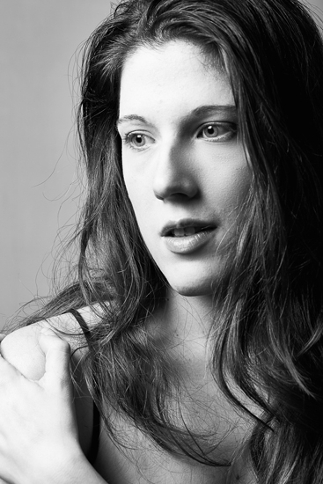
JEU DE "JE"
Si j'étais...
Une destination ?
Je serais... Le Japon et plus particulièrement Tokyo. J’admire la cohabitation antithétique de la modernité et des traditions, du zen des temples nichés en pleine métropole qui s’oppose au fourmillement des quartiers les plus animés. Cette confrontation entre le strict, le codifié qui ont pour miroir l’excentrique, l’imaginaire. Ce pays et cette ville multi-facettes, aux milles nuances.
Un parfum ?
Je serais... Un parfum chaud avec des notes vanille et d’épices… Ou bien un parfum masculin qui se prête aussi à une peau féminine. Sûrement pas un parfum à orientation mixte clairement prédéfinie mais une fragrance qui joue avec les codes des genres stéréotypés sans avoir été pensée comme tel.
Un des 7 péchés capitaux ?
Je serais... La gourmandise bien sûr ! Mais est-ce vraiment un péché lorsqu’on déguste et savoure ? Faut-il blâmer les chefs de proposer des plats lèche-doigts à dégainer sa mouillette ou à ne pas en laisser une miette ? Rien n’est moins sûr…
Un souvenir d’enfance ?
Je serais... Un chocolat chaud… Simple en apparence, complexe en réalité. Déclinaisons illimitées chacun y allant de sa touche, de son ingrédient, de son savoir-faire pour imprimer sa signature, marquer de sa patte ce breuvage aussi réconfortant que régressif. Mon chocolat chaud je l’aime vrai, sans fioriture, sans chichi. Deux ingrédients et c’est tout : du lait entier et du très bon chocolat (mélange de chocolat noir et de chocolat au lait). Je l’adore velouté : ni trop liquide, ni trop épais. Effluves qui esquissent un sourire, papilles en émoi, extase à tomber le nez dans la tasse.
Un livre ?
Je serais... Orgueil et Préjugés… Pour Elisabeth et son appétence pour la lecture, sa fierté, sa liberté, son esprit audacieux et éhonté… L’avouerai-je ? Aussi, pour la part romantique et romanesque qui sommeille en moi et qui s’émeut facilement de cette passion refoulée, conflictuelle mais intense et éclatante.
Un superpouvoir ?
Je serais... La téléportation ! Dans un monde où tout va (trop) vite, elle serait un gain de temps précieux. Une envie de bord de mer ? Un événement à l’autre bout du monde ? Le mal du pays ? Dans cette utopie, les désirs d’ailleurs sont à la portée d’un claquement de doigts. Cependant, hors de question de l’utiliser à tort et à travers. Rien ne remplacera jamais les longues marches sources de découvertes et origines des souvenirs les plus chers.
Un film ?
Je serais... Black Swan pour son ambiance tantôt douce, tantôt nerveuse et toujours angoissante. Ce tableau de la part d’ombre qui sommeille en chacun d’entre nous et la névrose que peut insuffler certains rôles… Avec comme objectif, la perfection ; toujours. Et puis, c’est invariablement plaisant d’entendre les accords de Tchaïkovski.
Un signe de ponctuation ?
Je serais... Le point-virgule, petit malaimé de la graphie française, incompris et trop souvent négligé… pourtant si utile pour lier ses idées. Je suis aussi une fervente militante du maintien de l’accent circonflexe parce que « goût » a bien plus de panache que « gout » même si « piqûre » m’a toujours laissée un peu circonspecte.
Un néologisme ?
Je serais... Epicouvertes (nf pl)… Un savant dosage entre :
- l’épicurisme ou le goût affirmé et prononcé pour l’ensemble des plaisirs simples, futiles, intellectuels… Bref, multiples et polymorphes que la vie nous offre.
- les découvertes autrement dit une curiosité saine et affutée nécessaire à la sérendipité, l’ouverture d’esprit, les rencontres… celles-là même qui ponctuent les échanges de mille « pourquoi ?», « comment ? » et autres mots interrogatifs
Un nombre ?
Je serais... e 8 ! Je sais ne plus exactement à quand remonte notre histoire commune mais ce chiffre m’a tout de suite plu : tout rond, si réconfortant ! On peut tracer, un petit rond puis un plus gros ce qui me fait immédiatement penser à une religieuse (gourmande un jour, gourmande toujours) ou le tracer sans lever le crayon… En le couchant, c’est l’infini qui se matérialise…. Vertigineux, on ne bouclera jamais cette boucle.

